Slide 1
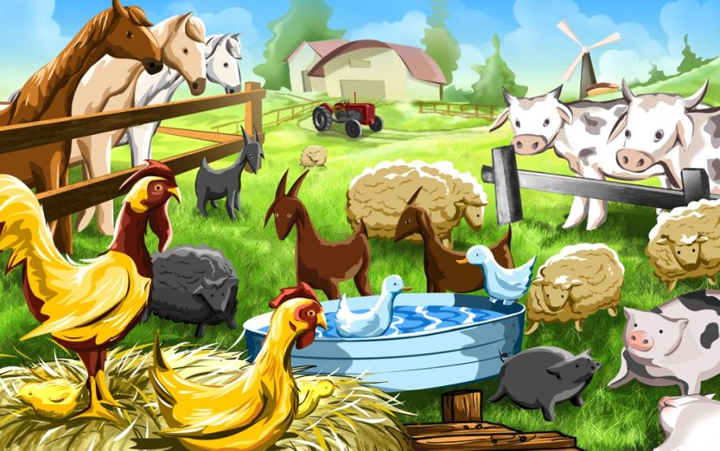
СПГБОУ ООШ № 18
домашние и дикие животные
Подготовил воспитатель «2 младшей группы» Сорокина Е.С.

Slide 2
Программное содержание:
Продолжать знакомить детей с дикими и домашними животными;
Учить узнавать и правильно называть животных и их детёнышей;
Продолжать обогащать пассивный и активный словарь детей;
Развивать творческие способности, мышление, воображение, память;
Воспитывать любовь и бережное отношение к природе и животному миру.

Slide 3
Кто такие домашние животные?
Домашними называют животных потому что:
Их разводят люди;
Кормят и защищают их люди;
Люди строят для них жилища;
Люди заботятся об их детенышах.

Slide 4
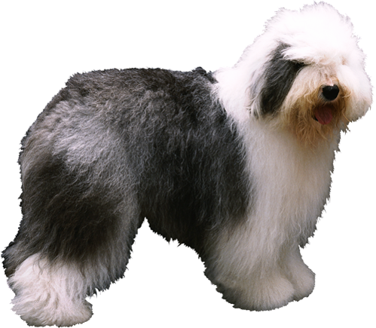
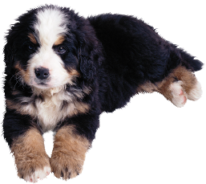
Загадка Гладишь - ласкается, Дразнишь - кусается.
собака щенок

Slide 5
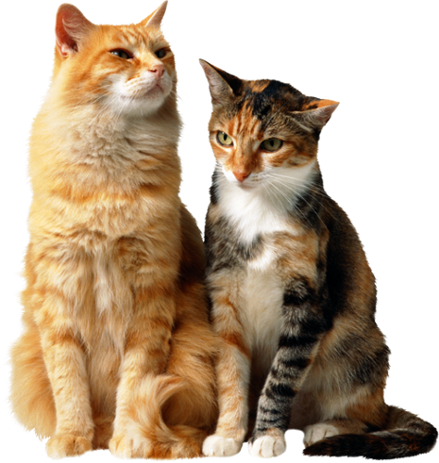
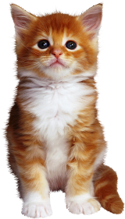
Загадка Мягкие лапки, а в лапках царапки
кошка котёнок

Slide 6
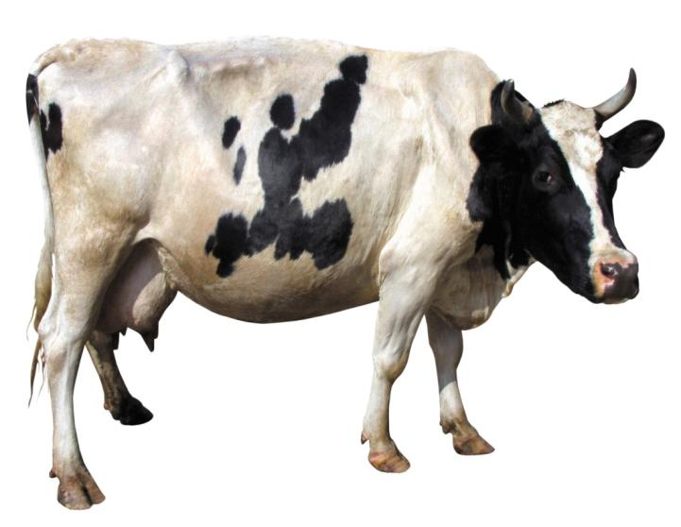
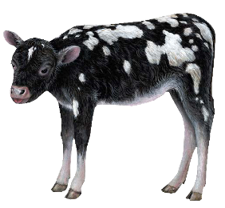
Загадка Голодная – мычит, сытая – жуёт, Всем ребятам, молоко даёт.
корова телёнок

Slide 7
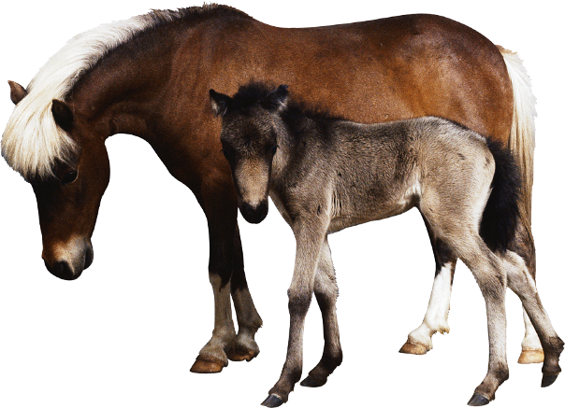
Загадка Для меня конюшня – дом. Угости меня овсом! Грива вьется за спиной, Не угонишься за мной!
лошадь жеребёнок

Slide 8
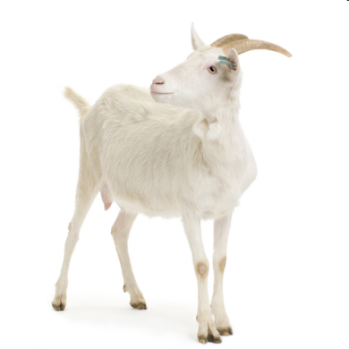
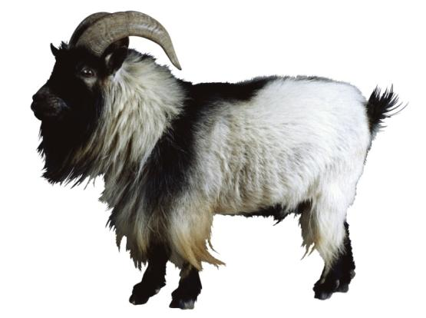
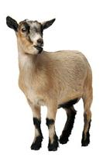
Загадка Молоко её полезно, В огород она залезла, И глядит "во все глаза" – Длиннорогая ...
коза козлёнок козёл

Slide 9
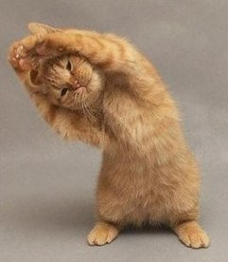
Физминутка
Мы топаем ногами
Раз, два, три
Мы хлопаем руками
Раз, два, три
Мы руки поднимаем
Мы руки опускаем
Мы руки подаем
И бегаем кругом

Slide 10
Кто такие дикие животные?
Дикими называют животных потому что:
В природе диким животным надо самим заботится о себе и о своих детенышах;
Они сами добывают себе пищу;
Сами делают себе жильё.

Slide 11
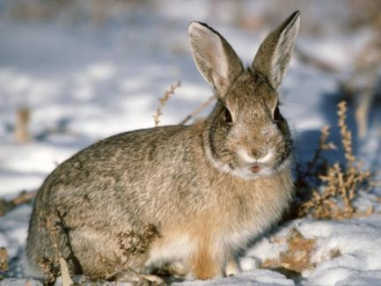
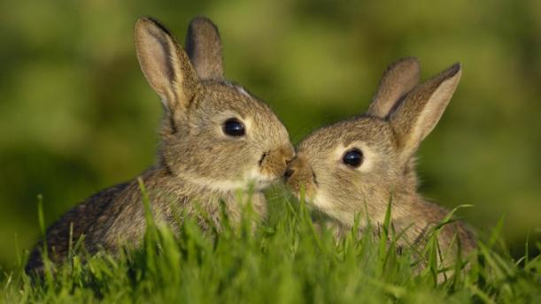
Загадка Длинные ушки, быстрые лапки. Серый, но не мышка. Кто это?.
зайчиха зайчата

Slide 12
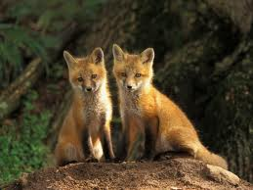
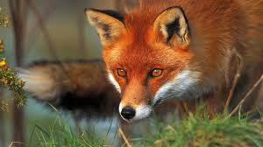
Загадка Рыжая плутовка Спряталась под ёлкой. Зайца ждёт хитрюга та. Как зовут её?..
лиса лисята

Slide 13
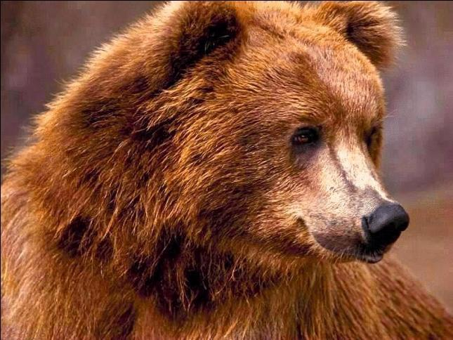
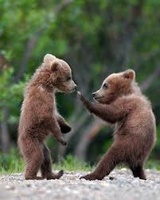
Загадка Косолапый и большой, Спит в берлоге он зимой. Любит шишки, любит мёд, Ну-ка, кто же назовет?
медведица медвежата

Slide 14
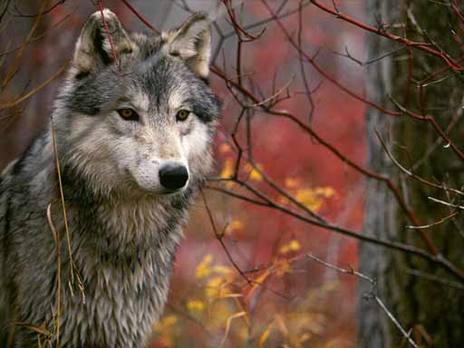
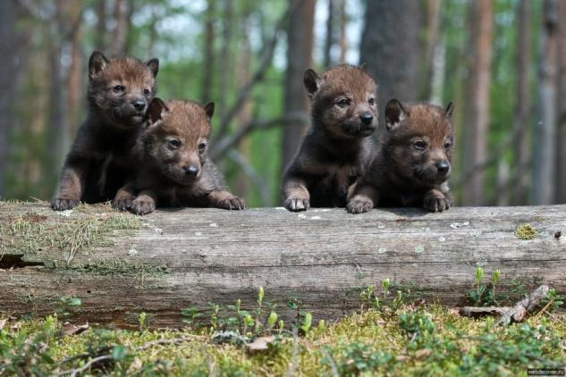
Загадка Серый, страшный и зубастый Произвел переполох. Все зверята разбежались. Напугал зверят тех…
волчица волчата

Slide 15
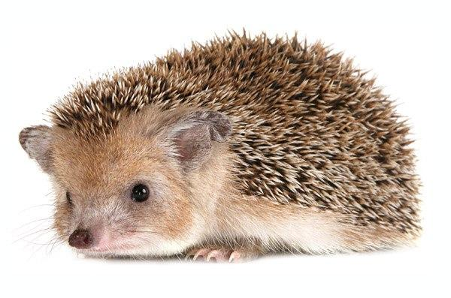
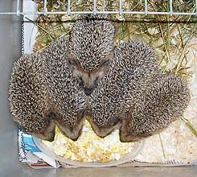
Загадка Сердитый недотрога Живёт в глуши лесной. Иголок очень много, А нитки не одной.
ежиха ежата

Slide 16
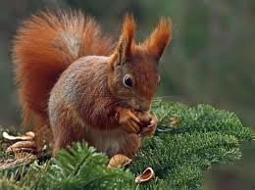
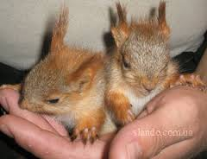
Загадка Не мышь, не птица, В лесу резвится, На деревьях живёт И орешки грызёт.
белка бельчата

Slide 17
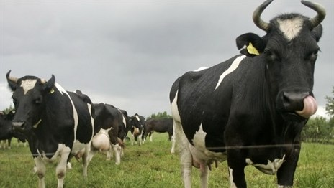
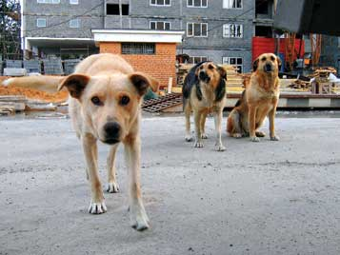
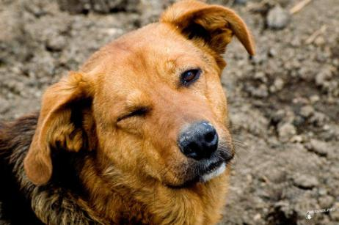
«Один - много» (дидактическая игра)

Slide 18
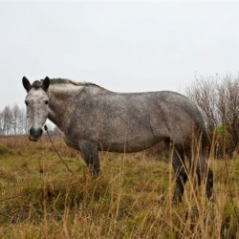
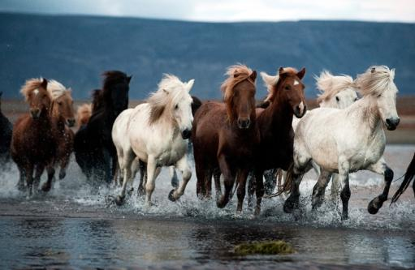
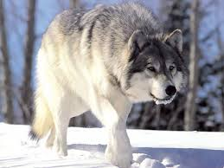
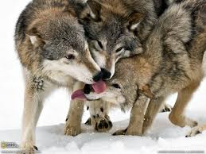
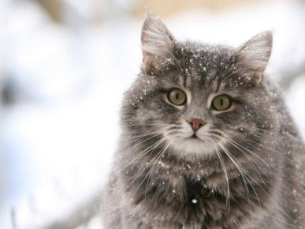
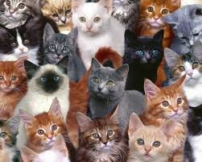

Slide 19
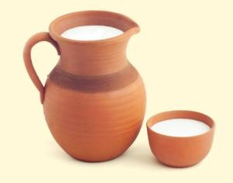
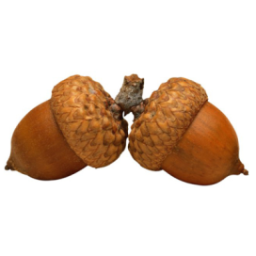
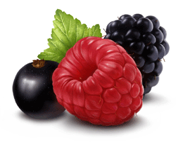
Дидактическая игра «Кто что ест?»

Slide 20
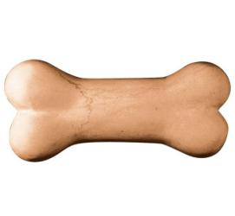
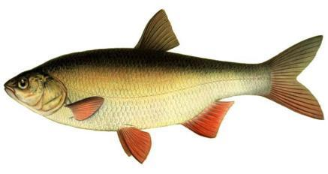
Дидактическая игра «Кто что ест?»

Slide 21
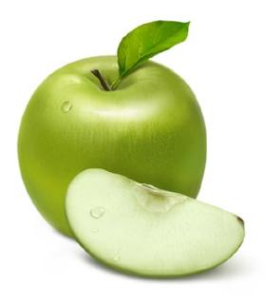
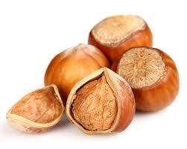
Дидактическая игра «Кто что ест?»

Slide 22
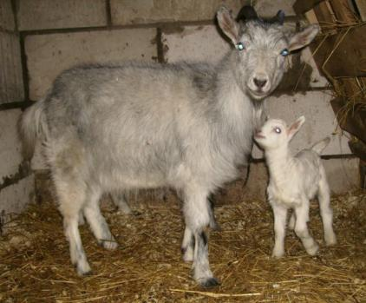
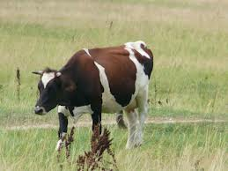
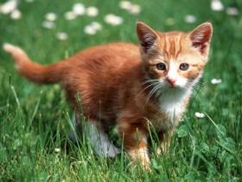
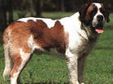
Проверь себя
Какие животные называются домашними?

Slide 23
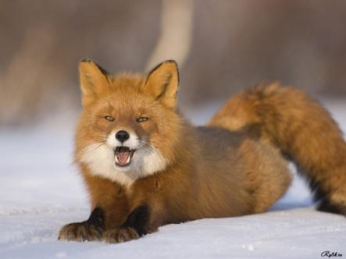
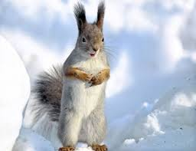
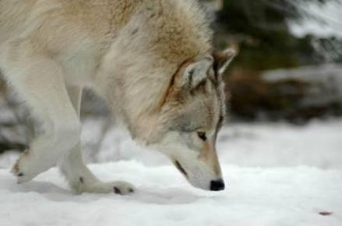
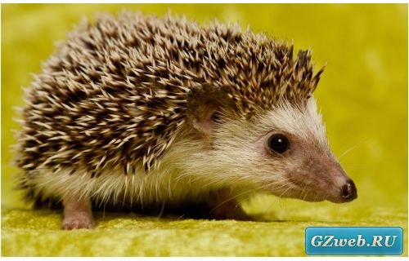
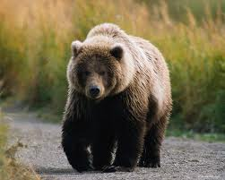
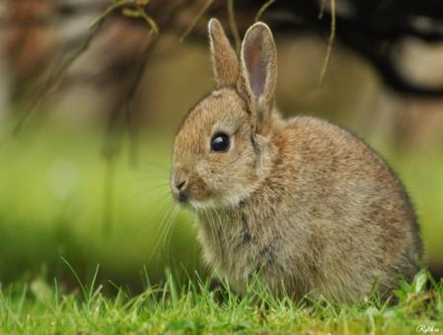
Проверь себя
Какие животные называются дикими?

